Slide 1
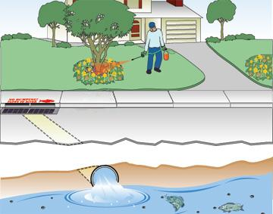


Manejo de Plagas en el Jardín/Paisajes
Un Taller para Jardineros de Mantenimiento que Poseen Licencia
Agenda
07:30 – 08:00 Registración
08:00 – 09:00 Como Minimizar la Resistencia a Pesticidas
09:00 – 11:00 Uso Seguro de Pesticidas en el Jardín
11:00 – 12:00 Manejo Integrado de Plagas en Cespedés
12:00 – 13:00 Almuerzo (Por Su Cuenta)
13:00 – 14:00 Identificación y Prevención de Trastarnos Abioticos en
Plantas de Jardín
14:00 – 16:00 Diagnostico y Manejo de Plagas
16:00 – 17:00 Como Evitar Infracciones Comunes
Fecha: Viernes, Septiembre 28, 2018 – Solo Español
Jueves, Septiembre 27, 2018 – Solo Inglés
Dirección: UCCE Sala
2156 Sierra Way, San Luis Obispo
8 Unidades de Creditos DPR
Para Registrarte en Español Llamar a Samuel: 805-781-5160
It is the policy of the University of California (UC) and the UC Division of Agriculture & Natural Resources not to engage in discrimination against or harassment of any person in any of its programs or activities (Complete nondiscrimination policy statement can be found at http://ucanr.edu/sites/anrstaff/files/215244.pdf ) Inquiries regarding ANR’s nondiscrimination policies may be directed to John I. Sims, Affirmative Action Compliance Officer/Title IX Officer, University of California, Agriculture and Natural Resources, 2801 Second Street, Davis, CA 95618, (530) 750-1397.
County of San Luis Obispo Department of Agriculture &
University of California Cooperative Extension

